Slide 1
Муниципальное казённое дошкольное образовательное учреждение Чухломский детский сад «Родничок»
Консультация на тему:
«Цветотерапия – эффективное средство сохранения здоровья и работоспособности».
Презентацию подготовила педагог-психолог
Горева Марина Вячеславовна

Slide 2
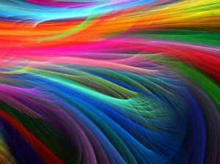
Значение цвета в жизни человека

Slide 3
«Гармония в цвете — гармония в душе — гармония в жизни»
(японская поговорка)

Slide 4
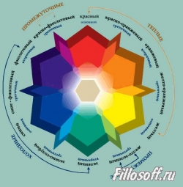
О значении цвета в жизни человека многие знают с детства, пусть и не всегда это осознают (с самого рождения кого-то окружают розовым, а кого-то голубым). Цвета являются символами тех или иных событий, радуют или раздражают, в связи с чем делятся на «любимые» и «нелюбимые», в общем, наделяются особым смыслом. Существует целый раздел в психологической науке, изучающий способность человека воспринимать и обозначать цвета, который так и называется – психология восприятия цвета.

Slide 5
Несмотря на то, что существующая цветовая гамма может казаться нам одинаковой для всех, и мы думаем, что другой человек видит цвет таким же, как его видим мы, на самом деле ощущение цвета в значительной мере зависит от многих факторов: культурных, социальных, физиологических, психологических и т.п. Так, например, если человек плохо себя чувствует, то его могут раздражать оттенки, которые нравятся окружающим, да и ему самому в другое время казались приятными. Ещё пример – с самого детства, видя женщину в белом нарядном платье, дети догадываются, что эта тётя – невеста, а вот женщина в абсолютно чёрном наряде навевает грустные мысли о трауре и похоронах. Но эти дети, скорее всего живут, в Западной культуре, так как в некоторых странах Востока, напротив, траурным общепринято считается белый цвет.

Slide 6
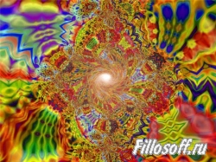
Цветовая среда влияет на работоспособность в зависимости от вида трудовой деятельности человека и его характера. Великий Гете в зависимости от типа создаваемых им произведений пользовался очками из различно окрашенных стекол. Он отмечал, что красный и желтый цвета веселят человека, возбуждают его энергию, тогда как синий цвет вызывает уныние, подавляет у человека настроение и самообладание

Slide 7
ЦВЕТ – ЭТО ВИБРАЦИЯ!
ЦВЕТ – ЭТО ЭНЕРГИЯ!
ЦВЕТ – ЭТО ИНФОРМАЦИЯ!
Во все времена цвет в жизни человека играл очень важную роль. Задумывались ли вы когда-нибудь, почему порой вас тянет выбрать одежду того или иного цвета? Почему бывают дни, когда вам комфортно в зеленом, а порой вас тянет надеть одежду красного цвета? Почему одни краски нравятся, а другие раздражают?
К сожалению, большинство людей не придает особого значения цвету в повседневной жизни. А ведь предпочтения в цветовой гамме могут очень многое рассказать о чертах характера человека и даже о состоянии его здоровья. Цвет отражает внутреннее состояние человека, но возможно и обратное: с помощью цвета можно скорректировать настроение и самочувствие.

Slide 8
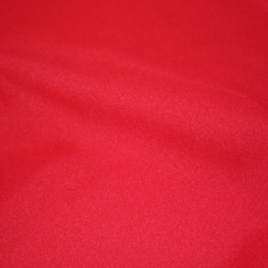
Красный цвет связан с весельем, с радостным настроением, это цвет праздника. Не случайно значимые даты в календаре отмечены именно этим цветом. Красный – цвет господства. Не случайно одеяния царствующих особ и кардиналов часто бывали красного цвета. Красным цветом отделывались тоги римских сенаторов. Красный – цвет мятежа, в красный окрашивались революционные знамена. Красный – цвет угрозы, опасности. Не случайно пожарные машины красного цвета, а красный цвет светофора заставляет остановиться.

Slide 9
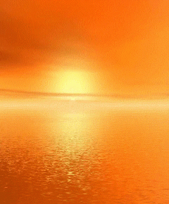
Рядом с красным в спектре располагается оранжевый цвет. На Востоке оранжевый считается цветом Солнца. В нашем восприятии он неразрывно связан с теплом и энергией, излучаемой заходящим солнцем, солнечным закатом. Оранжевый сочетает в себе красный и желтый цвета и несет характеристики, присущие обоим. Он не столь страстен и агрессивен, как красный, и излучает теплое сияние желтого. Это самый «жаркий» из цветов, так как подпитывается сразу из двух мощный источников тепла – красного и желтого. Оранжевый всегда способствует хорошему настроению и радует глаз. Он несет омоложение, здоровье и красоту, поэтому очень рекомендуется пожилым людям. Оранжевый цвет считается одним из лучших в психотерапии, так как помогает восстановить утраченное равновесие в сложные моменты жизни, но пользоваться им следует с осторожностью, избегая передозировок. Положительные характеристики оранжевого цвета – неиссякаемая энергия, сила, свободолюбие, терпимость. Негативные характеристики – нарочитость, всепрощение, демонстративное поведение, высокое самомнение.

Slide 10
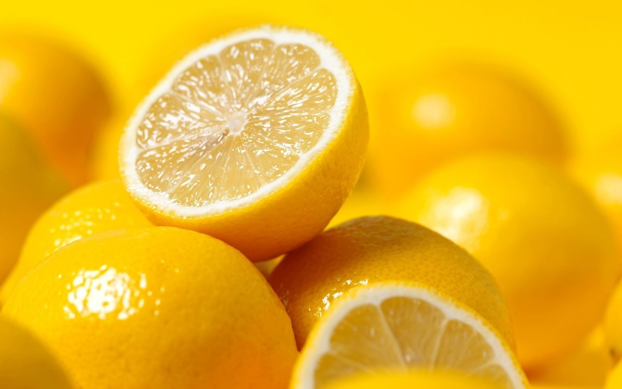
Желтый как символ солнца, снимает напряжения и даёт надежду. Он действует позитивно на печень и желчный пузырь, активизирует работу желез внутренней секреции и стимулирует восстановление слизистых оболочек. Поток жёлтого света символизирует тепло и уют и укрепляет нервную систему, повышает концентрацию внимания, улучшает настроение и память. Его влияние очень благотворно при нарушениях работы печени.

Slide 11
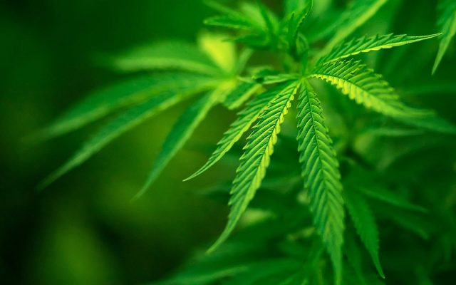
Зеленый способствует ритмичной работе сердца, отдыху глаз, оказывает умеренное противовоспалительное и противоаллергическое действие, полезен при сниженной функции почек, головокружении, нервозности.

Slide 12

Голубой цвет влияет на человека успокаивающе. Это цвет ясного неба, горных вершин и спокойной воды. Голубой - цвет легкий, воздушный, прохладный, цвет чистоты, свежести, постоянства, нежности. Его предпочитают ученые, путешественники, религиозные деятели. Любители голубого - натуры впечатлительные, верные, привязчивые, но в трудные минуты легко впадают в уныние. Голубой воспринимается как смесь зеленого и синего, он имеет множество оттенков и в зависимости от его оттенка меняется его воздействие. С одной стороны, голубой – цвет покоя, искренности, размышлений и созерцания, под покровительством этого цвета находятся интуиция и философия. Но при этом в некоторых случаях он может быть цветом равнодушия, печали, меланхолии и отрешенности. К примеру, в Китае голубой, с одной стороны, - один из траурных цветов, а с другой - символизирует собой благословение неба.

Slide 13
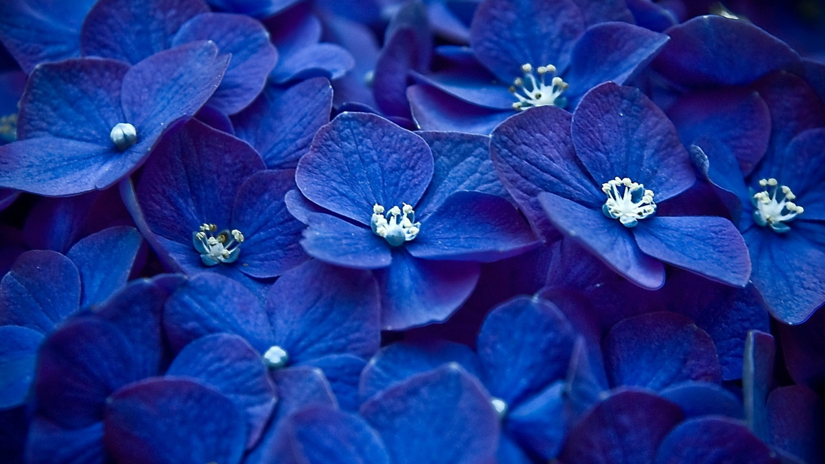
Синий помогает при бессоннице, снимает страхи, вызывает ощущение комфорта и покоя, снимает напряжение, снижает артериальное давление, успокаивает дыхание.

Slide 14

Двигаясь от красного к фиолетовому, спектр стремится замкнуться. Крайности сходятся. Фиолетовый – это эффект красного и синего, это слияние противоположностей - активного, мужского красного цвета и пассивного, женского синего, которые в фиолетовом сталкиваются и нейтрализуют друг друга. Это одновременно и покой, и буйство. Фиолетовый -это волшебство, магия, мистика, чувствительность. Это цвет познания смысла жизни, извечных проблем добра и зла, роли человека в мироздании. Это цвет поэтов и философов. Люди, которые испытывают необъяснимую тягу к фиолетовому, нередко являются лидерами – людьми, выделяющимися в толпе. Это люди творческие, им нравится все нетрадиционное, необычное. Это цвет сутаны у епископов в Римско-католической церкви, поскольку считается, что фиолетовый – это цвет духовности и отрешенности от всего мирского. Лиловый был цветом траура у французских королей.

Slide 15
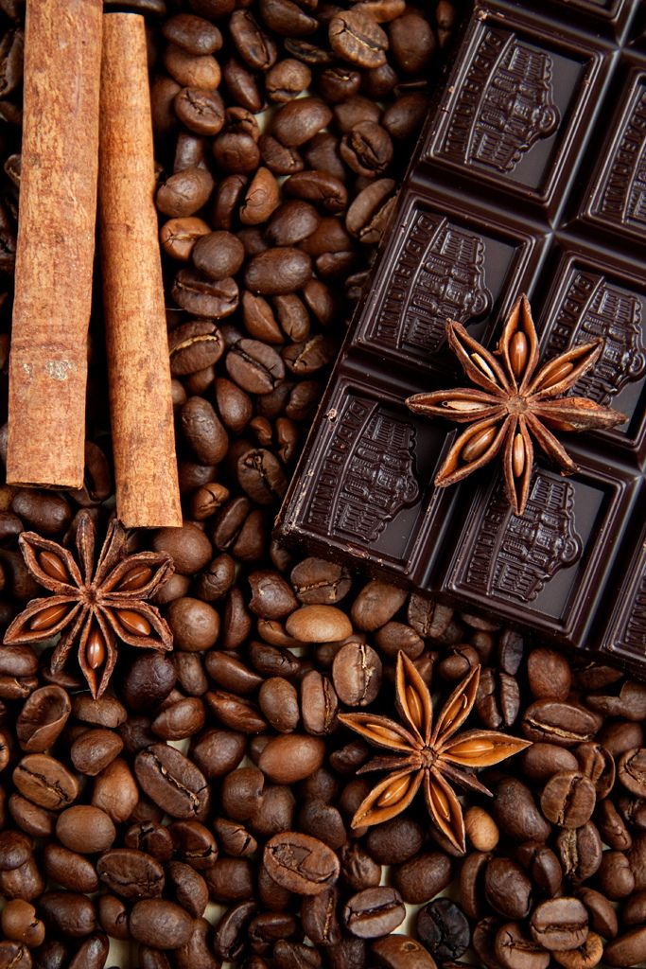
Коричневый
Коричневый часто рассматривают как нейтральный цвет – не теплый, но и не холодный. Данный цвет символизирует стабильность, надёжность, поддержку, реальность, но иногда и чувство тяжести, давление и может угнетать. Коричневый – это цвет земли, ассоциируется со здоровьем и безопасностью, он способствует установлению сотрудничества.

Slide 16
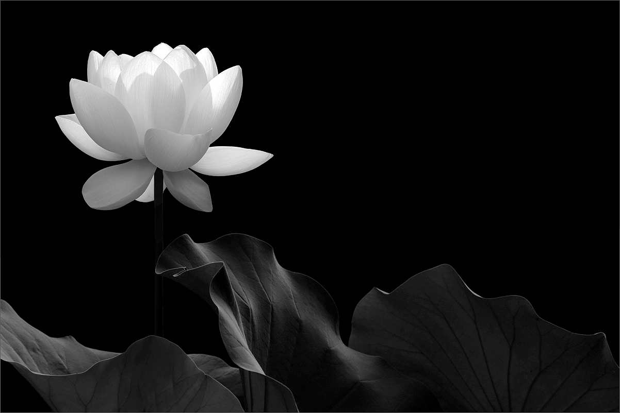
Белый
Белый цвет заряжает нас энергией, гармонизирует, расширяет возможности. Белый ассоциируется с чистотой, прозрачностью и светом. Белый цвет также ассоциируется с ангелами, луной, правдой, откровенностью, невинностью и божественностью.
Чёрный
Чёрный ассоциируется со смертью, возрождением и переходным периодом. В моде данный цвет означает власть и силу, а также подчинение красоте

Slide 17
В теории цвета цветовой круг содержит в себе все цвета, видимые человеком, от фиолетового до красного. Цветовой круг показывает, как цвета связаны между собой, и позволяет определять по определенным правилам гармоничные сочетания этих цветов.
Черный, белый и серый не обозначены на цветовом круге, так как, строго говоря, они не являются цветами. Это нейтральные цвета.

Slide 18
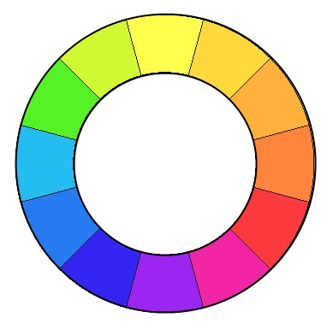

Slide 19
Узнайте цвет своего имени!
Таблица соответствия цветов и букв
Красный | 1 | А | И | С | Ъ
Оранжевый | 2 | Б | Й | Т | Ы
Жёлтый | 3 | В | К | У | Ь
Зелёный | 4 | Г | Л | Ф | Э
Голубой | 5 | Д | М | Х | Ю
Синий | 6 | Е | Н | Ц | Я
Фиолетовый | 7 | Ё | О | Ч
Розовый | 8 | Ж | П | Ш
Золотой | 9 | З | Р | Щ

Slide 20

Спасибо за внимание!

